Slide 1

1.2.2 函数的表示法
第1课时 函数的表示法

Slide 2

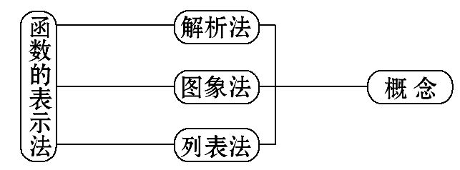
【阅读教材】
根据下面的知识结构图阅读教材,并识记函数的三种表示法,初步掌握它们的应用.

Slide 3

【知识链接】
1.常见函数的解析式:
(1)一次函数:y=kx+b(k≠0).
(2)反比例函数:y= (k≠0).
(3)二次函数:y=ax²+bx+c(a≠0).
2.待定系数法:设出某些未知数,然后根据所给条件来确定这些未知系数的方法叫待定系数法.

Slide 4


主题一:函数的表示法——解析法
【自主认知】
1.某种茶杯的单价为10元,购买的个数为x,所花费用为y,则购买茶杯的个数x与所花费用y之间存在函数关系吗?若存在函数关系,那么y与x的关系能否用一个式子表示?
提示:存在函数关系.y与x的关系可以用式子:y=10x,x∈N表示.

Slide 5
2.是否所有的函数关系都可以用一个式子来表示?
提示:不是,如大气层中臭氧层空洞面积与时间的函数关系就不能用一个式子表示.

Slide 6
➡根据以上探究过程,试着写出解析法的定义:
解析法:___________________________________________.
就是用数学表达式表示两个变量之间的对应关系

Slide 7
【合作探究】
1.若已知函数的类型,求函数的解析式通常用什么方法?
提示:若已知函数的类型,常用待定系数法求解.

Slide 8

2.若函数f(x)满足对任意x≠0有f(x)+f( )=3x,此式子中的x换为
是否仍然成立?
提示:因为对任意的x≠0有f(x)+f( )=3x,而 ≠0,所以将上式中
的x换为 仍然成立.

Slide 9
【过关小练】
1.已知f(x)=2x+3,则f(x+1)= ( )
A.2x+5 B.2x+3 C.2x+1 D.2x-1
【解析】选A.因为f(x)=2x+3,所以f(x+1)=2(x+1)+3=2x+5.

Slide 10


2.已知反比例函数f(x)满足f(3)=-6,f(x)的解析式为 .
【解析】设反比例函数f(x)= (k≠0),
则f(3)= =-6,解得k=-18,所以f(x)=- .
答案:f(x)=-

Slide 11
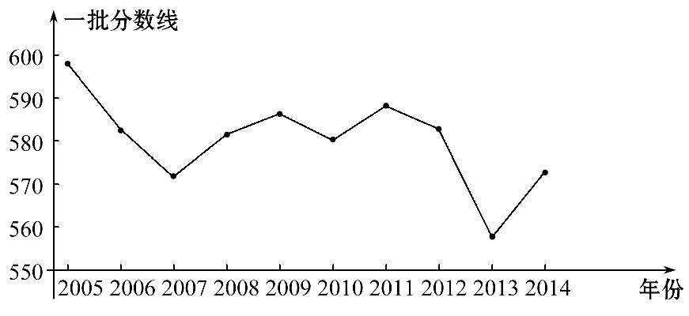
主题二:函数的表示法——列表法与图象法
【自主认知】
1.如图是山东省本科一批(理科)分数线变化曲线,根据图象回答下面的问题:

Slide 12
(1)图中的图象能表示两个变量之间存在函数关系吗?如果能,自变量是什么?
提示:能,表示分数线是年份的函数,其中年份为自变量.
(2)图中的函数关系能用解析式表示吗?
提示:不能,因为自变量年份与本科一批分数线的对应关系不确定.

Slide 13
2.下表是大气中氰化物浓度与污染源距离的关系表
请根据表格回答下面的问题.
(1)表格中两变量存在函数关系吗?
提示:存在,它表示浓度是距离的函数.
与污染源距离 | 50 | 100 | 200 | 300 | 500
氰化物浓度 | 0.678 | 0.398 | 0.121 | 0.05 | 0.01

Slide 14
(2)自变量的取值集合是什么?函数的值域是什么?
提示:自变量的取值集合为{50,100,200,300,500}.值域为{0.678,0.398,0.121,0.05,0.01}.

Slide 15
➡根据以上的探究过程,尝试写出图象法和列表法的定义:
1.图象法:_____________________________________.
2.列表法:_________________________________________.
就是用图象表示两个变量之间的对应关系
就是列出表格来表示两个变量之间的对应关系

Slide 16
【合作探究】
1.根据函数的图象,是否可以精确求出每一自变量对应的函数值?
提示:不能,只能近似求出函数值且有时误差较大.
2.根据表格能否得出定义域中每一自变量对应的函数值?
提示:不能,列表法仅能表示自变量取有限个值的对应关系.

Slide 17
【过关小练】
1.已知函数f(x)由下表给出,则f(2)= ( )
A.1 B.2 C.3 D.4
【解析】选C.根据函数的表格表示法可知f(2)=3.
x | 1 | 2 | 3 | 4
f(x) | 2 | 3 | 4 | 1

Slide 18
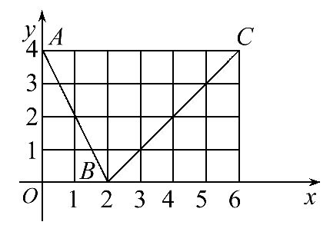
2.如图,函数f(x)的图象是折线段ABC,则f(f(3))= .
【解析】由题意知f(3)=1,f(1)=2,故f(f(3))=f(1)=2.
答案:2

Slide 19
【归纳总结】
1.求函数解析式的三个关注点
(1)换元法求函数的解析式时,要注意换元后自变量的取值范围.
(2)用待定系数法求解析式是针对已知函数类型的问题.
(3)函数式中若含有自变量的对称形式,如:f(x)与f( )或f(x)与
f(-x)可通过构造对称方程求解.

Slide 20
2.对列表法与图象法的说明
(1)列表法:采用列表法的前提是函数值对应清楚,选取的自变量要有代表性.
(2)图象法:图象既可以是连续的曲线,也可以是离散的点.

Slide 21
类型一:函数解析式的求法
【典例1】(2015·杭州高一检测)若二次函数f(x)=x²+bx+c满足f(2)=f(-2),且方程f(x)=0的一个根为1.求函数f(x)的解析式.
【解题指南】由f(2)=f(-2)及x²+bx+c=0的一根为1建立关于b,c的关系式求解.

Slide 22
【解析】由f(2)=f(-2)得:
2²+2b+c=(-2)²-2b+c,即b=0. ……………………………………①
由x²+bx+c=0的一个根为1,
则b+c+1=0.…………………………………………………………②
由①②得b=0,c=-1.所以f(x)=x²-1.

Slide 23
【延伸探究】
1.(变换条件)若将条件“f(2)=f(-2)”改为f(0)=2,求f(x)的解析式.
【解析】由f(0)=2,所以c=2.
又x²+bx+c=0的一个根为1,故b+c+1=0,
所以b=-3.故f(x)=x²-3x+2.

Slide 24
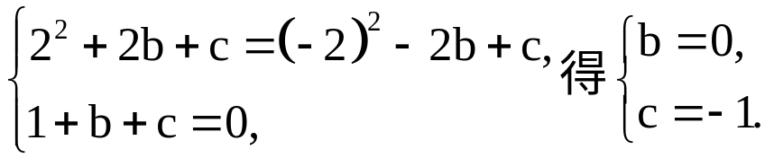
2.(改变问法)本例条件不变,求f(x+1)的解析式.
【解析】由f(2)=f(-2)及x²+bx+c=0的一个根为1得:
所以f(x)=x²-1,故f(x+1)=(x+1)²-1=x²+2x.

Slide 25
【规律总结】求函数解析式的两种常用方法
(1)待定系数法
适用条件:函数的类型已知.
一般步骤:
①设出解析式;
②依据条件列出方程(组);
③解方程(组)写出解析式.

Slide 26
(2)换元法
适用类型:已知f(g(x)),求f(x)的解析式.
一般步骤:
①换元:令t=g(x),并写出t的范围;
②求解:用t表示x;
③代入:将用t表示的x代入原式,写出解析式.

Slide 27

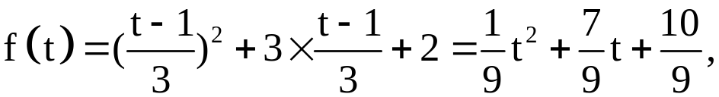
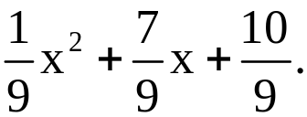
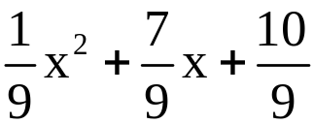
【补偿训练】(2015·赣州高一检测)已知函数f(3x+1)=x²+3x+2,则f(x)= .
【解析】令3x+1=t,则x= ,所以
所以f(x)=
答案：

Slide 28
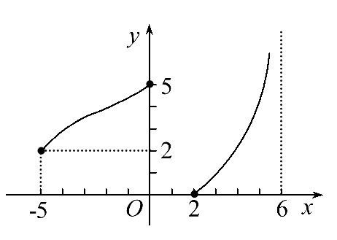
类型二:函数的图象及简单应用
【典例2】(1)(2015·岳阳高一检测)函数y=f(x)的图象如图所示,观察图象可知函数y=f(x)的定义域、值域分别是 ( )
A.[-5,0]∪[2,6],[0,5]
B.[-5,6],[0,+∞)
C.[-5,0]∪[2,6),[0,+∞)
D.[-5,+∞),[2,5]
(2)画出函数y=x²-2x(-1≤x<2)的图象.

Slide 29
【解题指南】(1)观察图象,注意x,y的变化范围.
(2)在定义域内通过列表、描点、连线作出函数的图象.

Slide 30
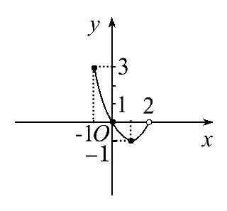
【解析】(1)选C.观察图象可知-5≤x≤0或2≤x<6,y≥0.
(2)y=x²-2x=(x-1)²-1,x∈[-1,2).
列表如下:
描点、连线,得函数图象如图:
x | -1 | 0 | 1 | 2
y | 3 | 0 | -1 | 0

Slide 31
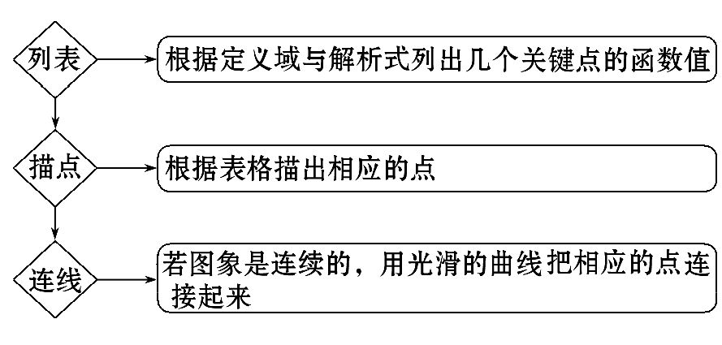
【规律总结】
1.作函数图象的三个步骤

Slide 32


2.图象平移变换的一般原则
(1)左右平移:y=f(x)的图象 y=f(x+h)的图象.
(2)上下平移:y=f(x)的图象 y=f(x)+k的图象.

Slide 33
【拓展延伸】常见函数图象的画法技巧
(1)对于一次函数的图象,描出与坐标轴的交点,连线即得.
(2)对于二次函数的图象,描出与坐标轴的交点、顶点,用平滑的曲线连接即得.

Slide 34
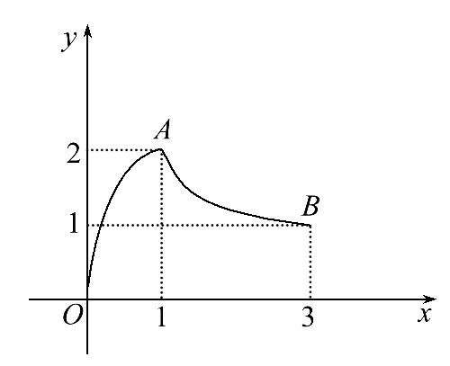
【巩固训练】如图,函数f(x)的图象是曲线OAB,其中点O,A,B的坐标分别为(0,0),(1,2),(3,1),则f(f(3))的值等于 .

Slide 35
【解析】由图知f(3)=1,f(1)=2,故f(f(3))=f(1)=2.
答案:2

Slide 36
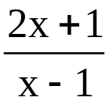

【补偿训练】作出函数y= 的图象,并说明该函数的图象与
y= 的图象之间的关系.

Slide 37
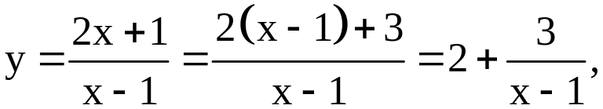
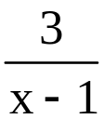
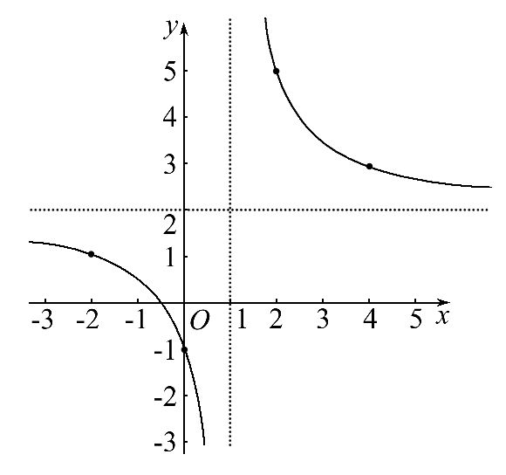
【解析】
作图过程：将y= 的图象沿x轴向右平移1个单位，得到函数y=
的图象，再将函数y= 的图象向上平移2个单位，即可得到函数
y= 的图象，如图.

Slide 38

类型三:列表法及简单应用
【典例3】(2015·杭州高一检测)某企业生产某种产品时的能耗y与产
品件数x之间适合关系式:y=ax+ .且当x=2时,y=100;当x=7时,y=35.
且此产品生产件数不超过20件.
(1)写出函数y关于x的解析式.
(2)用列表法表示此函数.

Slide 39
【解题指南】根据已知数据求出a,b的值,从而写出解析式,然后列表表示函数.

Slide 40
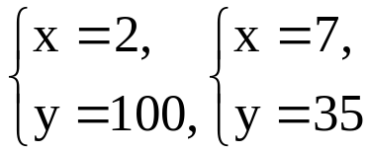
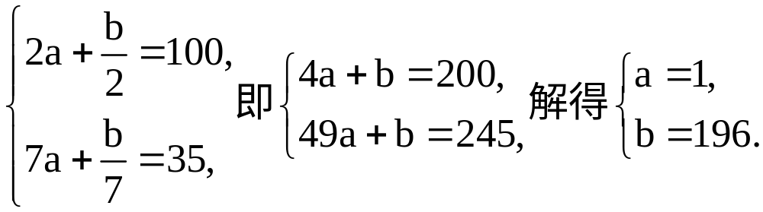

【解析】(1)将 代入y=ax+ ,得
所以所求函数解析式为y=x+ (x∈N*,0＜x≤20).

Slide 41
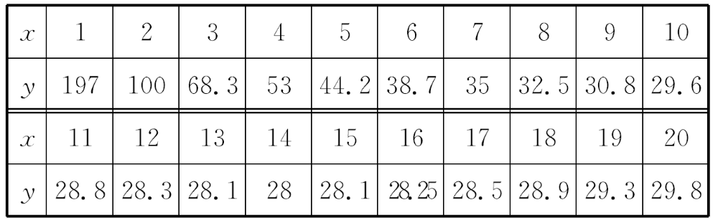
(2)当x∈{1,2,3,4,5,…,20}时,列表:

Slide 42
【规律总结】列表法表示函数的适用范围及生活中的实例
(1)适用范围:列表法主要适用于自变量个数较少,并且自变
量的取值为孤立的实数.同时当变量间的关系无规律时,也常采用列表法表示两变量之间的关系.
(2)生活中的实例:生活中经常见到的银行利率表、列车时间表、国民生产总值表等都是采用列表法.

Slide 43
【巩固训练】
观察数表
则f(g(3)-f(-1))= ( )
A.3 B.4 C.-3 D.5
x | -3 | -2 | -1 | 1 | 2 | 3
f(x) | 4 | 1 | -1 | -3 | 3 | 5
g(x) | 1 | 4 | 2 | 3 | -2 | -4

Slide 44
【解析】选B.g(3)=-4,f(-1)=-1,
所以g(3)-f(-1)=-4+1=-3,
所以f(g(3)-f(-1))=f(-3)=4.

Slide 45
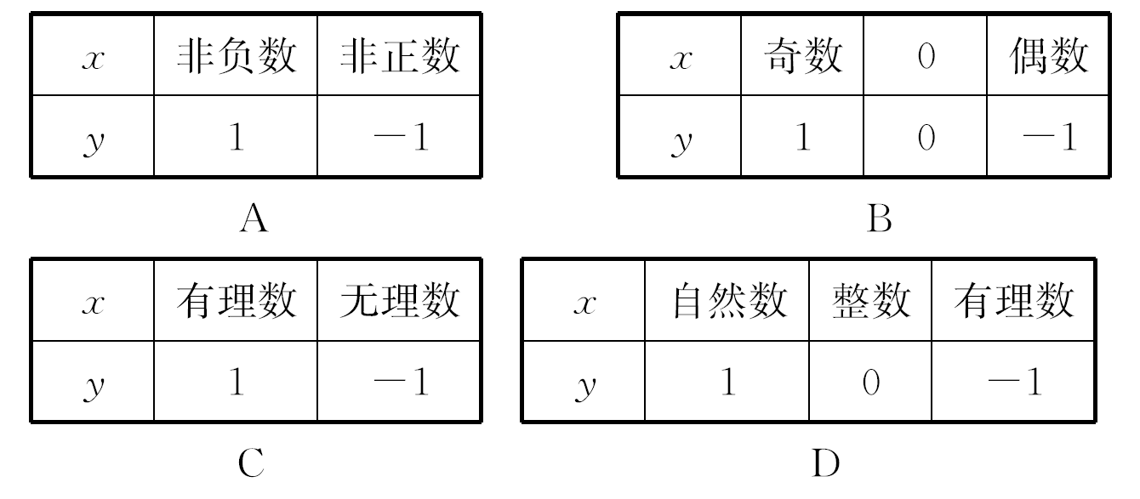
【补偿训练】
下列表格中的x与y能构成函数的是 ( )

Slide 46
【解析】选C.A中当x=0时,y=±1;B中,0是偶数,当x=0时,y=0或
y=-1;D中,自然数、整数、有理数之间存在包含关系,如x=1∈
N(Z,Q),故y的值不唯一.

Slide 47


Slide 48


